Slide 1
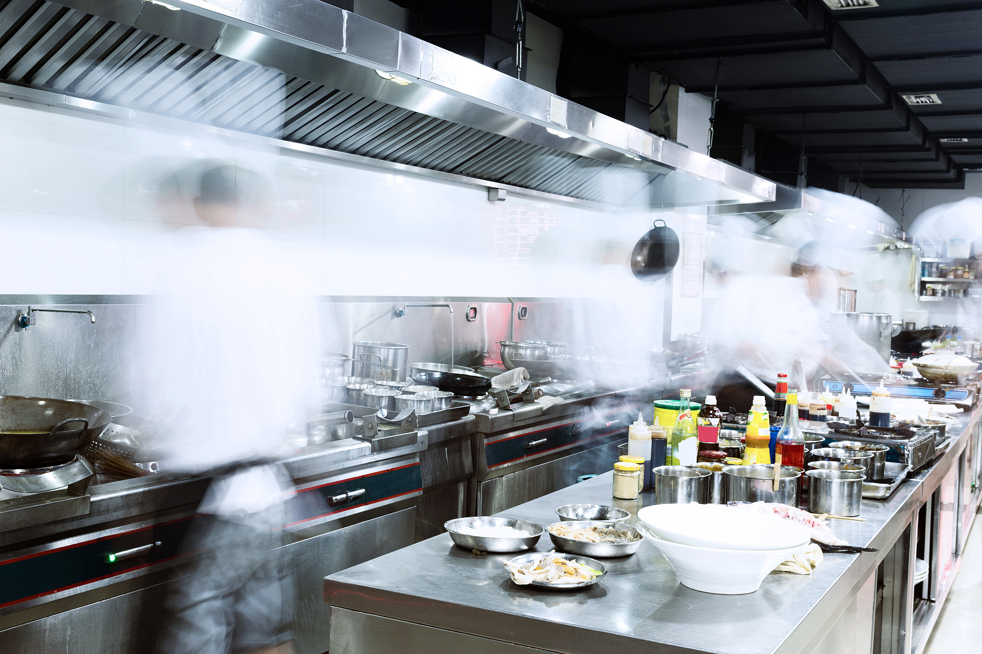
餐饮后厨消防安全专项安全培训
汇报人：XXX
汇报日期：

Slide 2
01
安全事件案例警示
02
餐饮后厨管理要求
目录
CONTENTS
03
后厨常见安全隐患
04
安全事件处罚制度

Slide 3
01安全事件案例警示

Slide 4
一、安全事件案例警示
在广场火情事件中，厨房火情仅次于电气火情，约占总火情数35%，需各级管理人员高度重视，在厨房火情事件中，厨师操作不当占比82%，对厨师的行为管控更是重中之重！
以下通报近期发生的三起厨房火情事件，借以引起大家对厨房火情的重视！
4
图1 广场火情事件分类
图2 厨房火情原因分类
6
58

Slide 5
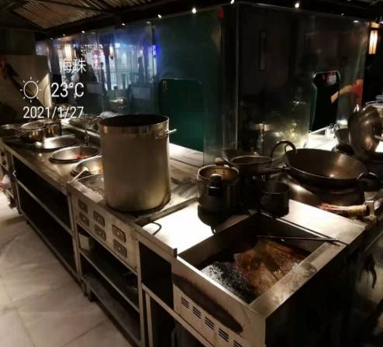
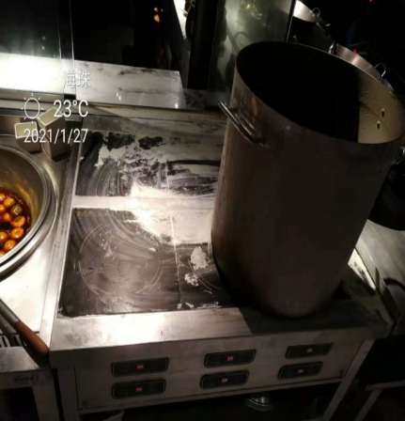
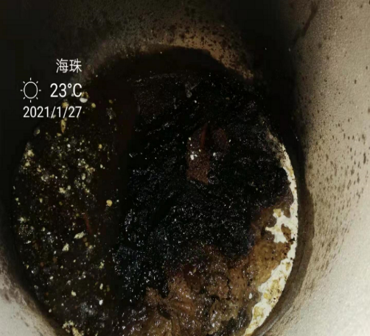
一、安全事件案例警示
广州海珠某广场火情
湛江霞山某广场火情
大连甘井子某广场火情
事件概况
2021年1月27日凌晨4时，广州海珠某广场餐饮商户闭店后，电磁炉仍通电工作，长时间加热导致汤锅内食物烧干冒烟，烟感报警，跑点人员使用灭火器进行处置，为微小安全事件
履职调查
事件处罚
锅内汤液被烧干
5
冒烟汤锅
冒烟汤锅
7
58

Slide 6
一、安全事件案例警示
广州海珠某广场火情
湛江霞山某广场火情
大连甘井子某广场火情
序号 | 分类 | 未履职行为 | 主要危害 | 制度要求 | 责任部门 | 制度依据
1 | 烟感无法 报警 | 事发商户7处烟感无法报警 | 无法第一时间发现起火冒烟，会导致“小火情”变成“大火灾” | 应确保火灾报警探测器功能正常，消防主机、CRT与智慧消防平台的点位描述、设备类型与防火分区、楼层分布、所在功能隔间信息一致 | 工程部 | 《消防设备设施维保测试管理规定》
2 | 三关一锁 流于形式 | 在事发商户仍有员工作业、一键断电未关闭情况下，商管员”三关一锁“进行闭店销项操作 | 闭店后仍有用电设备工作，最终造成火情事件发生 | 三关一锁检查，须检查水、电、气关闭，确认商户内无人后，将可出入商铺各大门锁闭后销项 | 工程部 物业部 | 《万达广场三关一锁管控规范》
3 | 非万员工未录入培训系统 | 事发商户28名在职员工，仅1人录入非万员工培训系统 | 非万员工未录入培训系统，系统就无法自动为其推送理论及实操培训考试，相关人员无法接受线上培训和考试 | 所有非万员工入职当天应录入安全管理系统，人员变化时应当天更新 | 营运部 | 安监公告《关于进一步加强非万员工安全培训的通知》
事件概况
履职调查
事件处罚
6
8
58

Slide 7
一、安全事件案例警示
广州海珠某广场火情
湛江霞山某广场火情
大连甘井子某广场火情
序号 | 分类 | 未履职行为 | 主要危害 | 制度要求 | 责任部门 | 制度依据
4 | 商管员 跑点超时 | 跑点超时38s，且未在跑点群反馈跑点情况 | 无法第一时间发现和处置起火冒烟，会导致“小火情”变成“大火灾” | 室内步行街，须在150秒内跑点到位 | 物业部 | 《商管集团安全管理》2.3 商户安全管控-消防设备测试与跑点
5 | 后厨未按规定 张贴VI标识 | 明档区及后厨操作区安全标识张贴不全 | 无法起到对厨师的提醒和警示作用 | 餐饮商户应张贴3大类16项“餐饮后厨标准化安全标识” | 营运部 | 安监系统公告《关于开展 “餐饮后厨标准化安全标识”推广工作的通知》
6 | 油烟清洗 不到位 | 事发商户明档区排油烟管道半臂积油严重 | 油烟管道积油极易导致油锅内火焰、火星等窜入油烟管道内后，引燃管道内积油，进而引燃屋面油烟净化器内积油、管道周边可燃物等，造成较大的着火冒烟事件 | 每日清洗半臂之长排油烟管道，确保不积油 | 营运部 | 《商管集团安全管理》2.3 商户安全管控
事件概况
履职调查
事件处罚
7
9
58

Slide 8
一、安全事件案例警示
广州海珠某广场火情
湛江霞山某广场火情
大连甘井子某广场火情
序号 | 分类 | 未履职行为 | 主要危害 | 制度要求 | 责任部门 | 制度依据
7 | 非24h电器接入24h供电回路 | 商户凉菜间设置电磁炉且接入24h电源回路 | 电磁炉等用电设备接入24h用电回路后，三关一锁无法关闭此电磁炉电源，导致电气火灾风险增加 | 每月检查商户24h供电插座与24h用电器是否是一一对应设置 | 工程部 | 《商管集团安全管理》2.3 商户安全管理
8 | 灭火毯 未按规定配置 | 事发商户明档区及后厨操作区灭火毯数量不足，尺寸过小 | 灭火毯配置不足会导致延误灭火时间，尺寸不足会导致无法盖严着火油锅，锅内着火的热油仍有氧气供应，火势持续燃烧，导致灭火失败 | 每个灶台应配置≥1张灭火毯；灭火毯规格≥1.2米×1.2米 | 营运部 | 《万达广场餐饮厨房安全管控标准》
9 | 配电箱红蓝标识 张贴错误 | 事发商户电箱红蓝标识错误，消防设备用电回路未贴红色24h供电标识 | 易导致误关消防用电回路电源，在发生火情后自动灭火装置无法动作或疏散指示灯无法指引人员疏散 | 餐饮商铺配电箱每条回路空开张贴红、蓝标识，24h不间断电源张贴红色标识其他应关闭电源张贴蓝色标识 | 工程部 | 《万达广场三关一锁管控规范》
事件概况
履职调查
事件处罚
8
10
58

Slide 9
一、安全事件案例警示
广州海珠某广场火情
湛江霞山某广场火情
大连甘井子某广场火情
序号 | 分类 | 未履职行为 | 主要危害 | 制度要求 | 责任部门 | 制度依据
10 | 动火离人装置未安装或故障 | 事发商户明档区（有炒锅、油炸炉）未设动火离人探头，后厨操作区动火离人报警故障 | 未设动火离人系统或动火离人系统故障会导致厨师离岗后，消控中心无法及时发现，导致后厨由于厨师离岗导致的着火风险增加 | 确保厨房使用前厨房设备自动灭火装置、动火离人报警系统正常运行 | 工程部 | 《集团安全管理制度》第二章-第一节-厨房管理
11 | 未设厨自灭或反馈错误 | 1处厨自灭未设“断电报警”功能，手动测试动作反馈信号错误接入燃气报警模块 | 未设断电报警功能，如果商户将厨自灭断电消控中心无法及时发现；反馈信号接入错误会导致销中心无法及时发现厨自灭动作，延误火情处置，同时可能导致误判燃气报警，造成决策失误
事件概况
履职调查
事件处罚
9
11
58

Slide 10
一、安全事件案例警示
广州海珠某广场火情
湛江霞山某广场火情
大连甘井子某广场火情
序号 | 分类 | 人数 | 人员 | 未履职行为
1 | 解除劳动合同 | 1人 | 广场安全监督部门经理解除劳动合同 | 对事发商户7处火灾探测器重码及 非万员工录入不全等监管不力
2 | 降职降薪 | 1人 | 广州城市公司安全监督部总监，降职为广场安全监督部门经理 | 监管不力
3 | 扣罚当月工资 | 15人 | 事发广场、广场所在城市公司总经理、工程物业、招商营运、安全监督相关岗位责任人等，共计15人负管理责任，扣罚当月基础工资 | 对微小事件发生负直接或管理责任
事件概况
履职调查
事件处罚
10
12
58

Slide 11
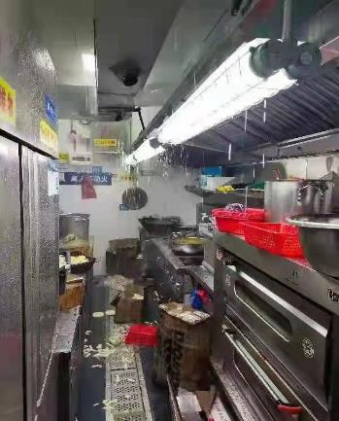
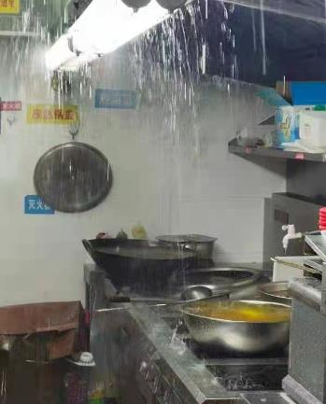
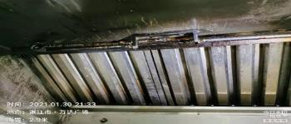

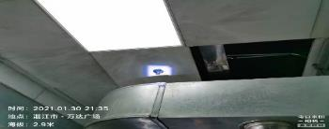
一、安全事件案例警示
广州海珠某广场火情
湛江霞山某广场火情
大连甘井子某广场火情
1月30日13时，湛江霞山某广场商户后厨油锅加热时，厨师擅自离岗，造成油温过高起火，且厨师返岗后不会正确操作灭火，导致火势扩大，烟感、温感报警，喷淋头动作，为一般六级火情
事件概况
履职调查
事件处罚
11
事发商户后厨
起火油锅
温感报警、爆破喷淋
13
58

Slide 12
一、安全事件案例警示
广州海珠某广场火情
湛江霞山某广场火情
大连甘井子某广场火情
序号 | 分类 | 未履职行为 | 主要危害 | 制度要求 | 责任部门 | 制度依据
1 | 灭火毯过小 | 2张灭火毯尺寸不足1.2米×1.2米 | 灭火毯配置不足会导致延误灭火时间，尺寸不匹配会导致无法盖严着火油锅，锅内着火的热油仍有氧气供应，导致火势持续燃烧，导致灭火失败 | 每个灶台应配置≥1张灭火毯；灭火毯规格≥1.2米×1.2米 每种尺寸油锅应配置≥1具应急锅盖，且手柄应防热、防烫；应急锅盖规格应与对应油锅同尺寸 | 营运部 | 《万达广场餐饮厨房安全管控标准》
2 | 应急锅盖大小 不匹配 | 应急锅盖与炒锅大小不匹配，无法盖严
3 | 非万员工 未录入培训系统 | 事发商户9名非万员工未录入非万员工培训系统，当事人未参加培训即上岗 | 非万员工未录入培训系统，导致系统无法自动为其推送理论及实操培训考试，相关人员未接受培训和考试 | 所有非万员工入职当天应录入安全管理系统，人员变化时应当天更新 | 营运部 | 安监公告《关于进一步加强非万员工安全培训的通知》
4 | 烟温感地址 描述有误 | 事发商户后厨火灾探测器点位中文地址描述不具体 1个烟感未在智慧消防远传平台编入中文地址 1处厨自灭故障信号未上传远传平台 | 点位地址不具体，无法第一时间发现起火冒烟，远程监督中心中心也无法定位冒烟点位，会导致延误灭火时机，“小火情”变成“大火灾” | 火灾报警探测器功能正常，消防主机、CRT与智慧消防平台的点位描述等信息一致 | 工程部 | 《消防设备设施维保测试管理规定》
事件概况
履职调查
事件处罚
12
14
58

Slide 13
一、安全事件案例警示
广州海珠某广场火情
湛江霞山某广场火情
大连甘井子某广场火情
序号 | 分类 | 未履职行为 | 主要危害 | 制度要求 | 责任部门 | 制度依据
5 | 厨自灭故障 | 厨自灭厂家维保时未将1处厨自灭装置内启动弹簧卡紧，导致油锅起火后厨自灭未启动。工程部未发现该维保质量问题 | 厨自灭无法动作，会导致油锅火扩大，本事件中如喷淋再无水的话，将会导致严重火灾 | 验收、维保结束后进行系统功能测试，测试正常后签字确认 | 工程部 | 《万达广场餐饮厨房安全管控标准》
6 | 水流指示器 故障 | 事发商户所在区域喷淋管网水流指示器动作信号未反馈至消防控制室 | 水流指示器用于检测消防水管内水流流动，故障后消控中心无法发现喷头破裂或其他跑水事件，造成延误灭火或跑水处置时机 | 水流指示器和压力开关报警功能、信号显示报警正常、显示位置正确 | 工程部 | 《消防系统维保测试细则》
7 | 未设动火离人报警系统 | 事发商户明档热加工煎、烤区未设置动火离人探测器 | 未设动火离人系统或动火离人系统故障会导致厨师离岗后，消控中心无法及时发现，后厨由于厨师离岗导致的着火风险增加 | 确保厨房使用前厨房设备自动灭火装置、动火离人报警系统正常运行 | 工程部 | 《集团安全管理制度》第二章-第一节-厨房管理
事件概况
履职调查
事件处罚
13
15
58

Slide 14
一、安全事件案例警示
广州海珠某广场火情
湛江霞山某广场火情
大连甘井子某广场火情
序号 | 分类 | 未履职行为 | 主要危害 | 制度要求 | 责任部门 | 制度依据
8 | 油烟管道 积油 | 事发商户油烟管道内半臂积油 | 油烟管道积油极易导致油锅内火焰、火星等窜入油烟管道内后，引燃管道内积油，进而引燃屋面油烟净化器内积油、管道周边可燃物等，造成较大火情事件 | 每日清洗半臂之长排油烟管道，确保不积油 | 营运部 | 《商管集团安全管理》2.3 商户安全管控
9 | 安全标识 未张贴 | 2处厨自灭水阀无“常开”标识，后厨及明档区安全标识张贴不全 | 无法起到对厨师提醒和警示作用，误操作风险高 | 餐饮商户张贴3大类16项餐饮后厨标准化安全标识 | 营运部 | 安监系统公告《关于开展 “餐饮后厨标准化安全标识”推广工作的通知》
10 | 油水分离器 未使用 | 洗碗间油水分离器未投入使用 | 油水分离器未使用会导致大量油污、厨余垃圾等进入下水道，阻塞下水道进而导致水压过大发生跑水事件 | 餐饮商户应设非地埋式油水分离器（不小于2立方米/h），在地沟排水管口处设置餐厨垃圾提篮和固定的不锈钢滤网 | 营运部 | 《商户排水管道管控标准》
11 | 油烟管道 材质不合格 | 事发商户排油烟管道未使用不锈钢材质（使用的是普通镀锌铁皮） | 镀锌铁皮容易受清洗剂腐蚀生锈，长期使用容易出现破损等 | 风管应使用不锈钢材质 | 工程部 | 《万达广场油烟净化器、油烟管道管控标准》
事件概况
履职调查
事件处罚
14
16
58

Slide 15



一、安全事件案例警示
广州海珠某广场火情
湛江霞山某广场火情
大连甘井子某广场火情
序号 | 处罚类别 | 人数 | 人员 | 未履职行为
1 | 扣罚工资 | 11 | 事发广场、广场所在城市公司及大区本部（相关部门）总经理、工程物业、招商营运、安全监督相关岗位责任人等，共计11人负管理责任，扣罚当月基础工资 | 发生一般六级火情事件存在未履职行为
事件概况
履职调查
事件处罚
15
17
58

Slide 16
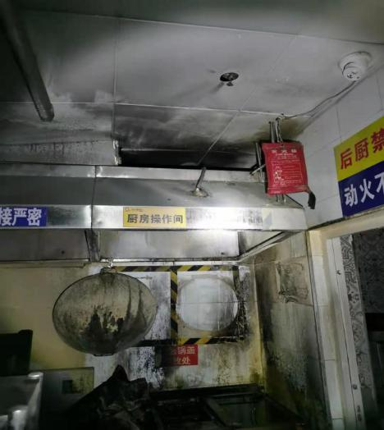
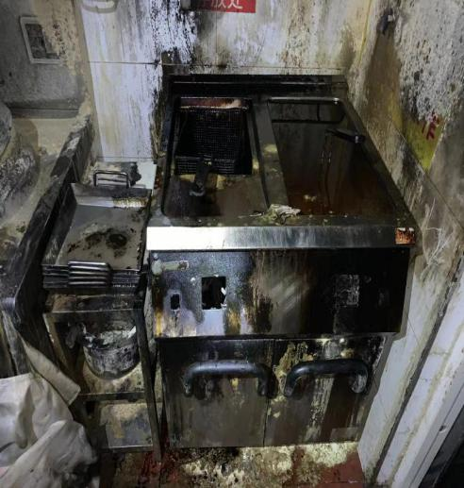
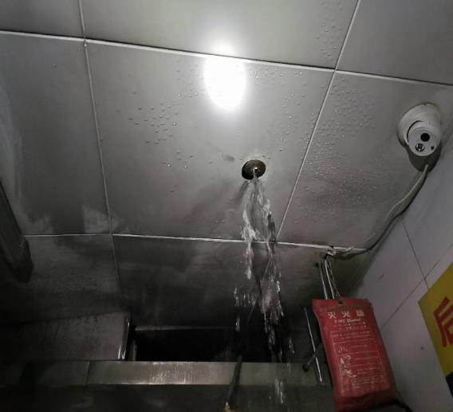
一、安全事件案例警示
广州海珠某广场火情
湛江霞山某广场火情
大连甘井子某广场火情
事件概况
1月27日8时42分，大连甘井子某广场餐饮商户后厨油炸炉温控装置故障，油温过高起火，烟感报警，厨自灭、喷淋头动作，为一般六级火情
履职调查
事件处罚
16
18
着火商户后厨
起火油炸炉
喷头爆裂
58

Slide 17
一、安全事件案例警示
广州海珠某广场火情
湛江霞山某广场火情
大连甘井子某广场火情
序号 | 分类 | 未履职行为 | 主要危害 | 制度要求 | 责任部门 | 制度依据
1 | 非万员工培训未落实 | 3名非万员工未录入安全管理信息系统 | 非万员工未录入培训系统，导致系统无法自动为其推送理论及实操培训考试，相关人员未接受培训和考试 | 所有非万员工入职当天应录入安全管理系统，人员变化时应当天更新 | 营运部 | 安监公告《关于进一步加强非万员工安全培训的通知》
 |  | 发现着火后，后厨人员不会正确处置 | 后厨人员经常是是后厨火情的第一发现人，其不会正确处置灭火，很可能导致“小火情”变成“大火灾” | 所有商户员工应熟知本岗位火灾风险、正确的灭火和疏散逃生的方法 | 营运部 | 安监公告《关于进一步加强非万员工安全培训的通知》
2 | 挡火板未安装即开灶 | 事发商户在挡火板未安装的情况下即开灶 | 不安装挡火板即开灶极易导致油锅火或火星窜入排油烟管道引燃油烟管道内积油，进而引燃油烟净化器内积油，造成较大的火情事件 | 后厨每日动火前，应完成挡火板的安装 | 营运部 | 《万达广场三关一锁管控规范》
事件概况
履职调查
事件处罚
17
19
58

Slide 18
一、安全事件案例警示
广州海珠某广场火情
湛江霞山某广场火情
大连甘井子某广场火情
序号 | 处罚类别 | 人数 | 人员 | 未履职行为
1 | 扣罚工资 | 11 | 事发广场、广场所在城市公司及大区本部（相关部门）的总经理、招商营运、安全监督相关岗位责任人等，共计11人负管理责任，扣罚当月基础工资 | 发生一般六级火情事件存在未履职行为
事件概况
履职调查
事件处罚
18
20
58

Slide 19
02餐饮后厨管理要求

Slide 20
二、餐饮后厨管理要求
火源与可燃物管控
人的行为管控
消防设备设施管控
检查及验收
用电管控
序号 | 管控事项 | 要求 | 目的和作用 | 违反的危害
1 | 电气周边可燃物 | 电气/电器设备、插座、导线等周边1m范围内严禁堆放可燃物，特别是冰箱、冰柜、冷库压缩机、自动售货机等 | 防止由于电器发热或故障引燃周边可燃物 | 电器正常工作发热或故障发热导致周边可燃物起火
2 | 一键断电 | 新开业/调改商户：开业前完成一键断电装置设置，工程部、安品部对所有供电回路逐条复核，确保非24h回路均在一键断电范围内 营运期商户：原则上均应安装，特殊情况可报大区工程物业中心审批 | 一键断电可有效规避闭店后的非24h电气回路火情。无一键断电装置，三关一锁时需逐个复核各回路开关状态，不仅耗时较长，且易出现漏关、错关 | “三关一锁”耗时耗力，且易错关24h用电设备或漏关非24h用电设备，电气火情风险高
3 | 24h用电回路管控 | 24h持续供电设备，须单设专用供电回路，单独控制 新装修餐饮商户24h不间断线路单独设立配电箱，设一键断电功能 严禁使用多项插座，严禁其它用电设备共用该路电源或插座供电 | 严格限制24h用电设备数量 防止24h用电回路使用其他用电设备，增大火灾风险 | 24h用电回路有非24h用电设备，存在闭店后仍继续使用可能，电气火情风险高
油烟管控
20
22
58

Slide 21
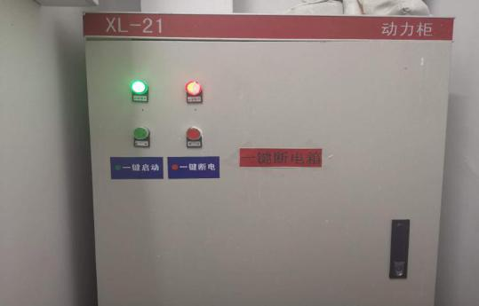
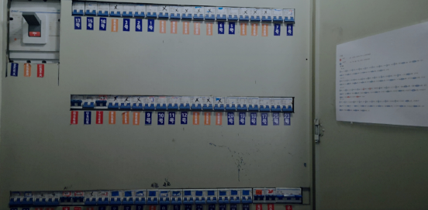
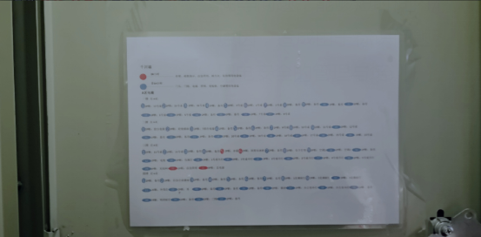
二、餐饮后厨管理要求
火源与可燃物管控
人的行为管控
消防设备设施管控
检查及验收
用电管控
序号 | 管控事项 | 要求 | 目的和作用 | 违反的危害
4 | 插座管控 | 厨房墙插必须加装防水罩，严禁使用移动插线板 | 后厨用水多、湿度大，本条目的是防止插座受潮或进水导致人员触电或短路 | 发生人员触电或经常跳闸，影响运营
5 | 标识提醒 | 厨房配电箱内电源开关及总闸须张贴对应控制设备标识，箱门上须张贴开关箱配线图（见《商户配电箱中增加红蓝标识对照图》微案例） 督促商铺对配电箱控制回路张贴红、蓝标识，24h不间断电源张贴红色标示，其他应关闭电源张贴蓝色标示 | 便于日常使用管控和维修 | 无法辨别开关控制回路，不便于使用和维修，三关一锁无法准确关闭对应电源
油烟管控
√
√
√
21
23
接触器式的“一键断电” 电箱
配电箱内规范化的红蓝标识
配电箱内规范化的红蓝标识
58

Slide 22
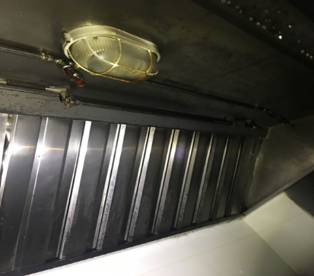
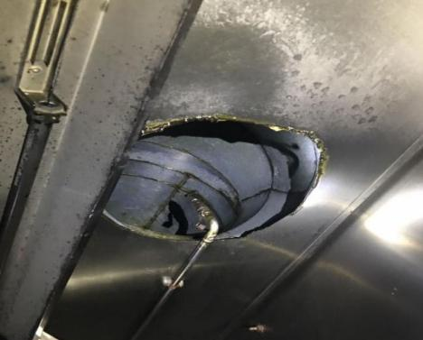
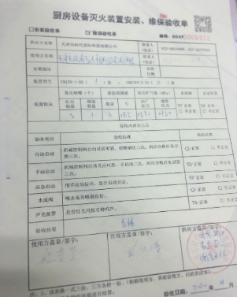
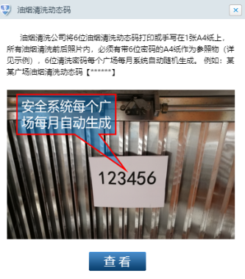
二、餐饮后厨管理要求
火源与可燃物管控
人的行为管控
消防设备设施管控
检查及验收
用电管控
序号 | 事项 | 要求 | 目的和作用 | 违反的危害
1 | 油烟日常 清洗 | 每日清洗灶台、挡火板、排油烟罩及罩内半臂之长排油烟管道，确保表面无积油、油垢 | 清除灶台、挡火板、排油烟罩及罩内半臂之长积油，即使在发生油锅起火的情况下，火势不至于扩展到油烟管道及油烟净化器内，降低火情影响 | 油烟管道积油极易导致油锅内火焰、火星等窜入油烟管道内，引燃管道内积油，进而引燃屋面油烟净化器内积油、管道周边可燃物等，造成较大火情事件
2 | 油烟专业 清洗 | 重油烟商户：分户排油烟管道（含油烟净化器）每月≥1次，每半月由商管公司与商户联合检查1次，发现有明显积油的，须立即清洗 轻油烟商户：分户排油烟管道（含油烟净化器）每2个月≥1次
3 | 档案建立 | 营运部负责建立油烟管道清洗档案，每月归档1次 | 加强管控，便于监督检查 | 档案缺失，无法上传系统销项，管理可能存在漏洞
油烟管控
√
√
√
√
22
24
58

Slide 23
二、餐饮后厨管理要求
火源与可燃物管控
人的行为管控
消防设备设施管控
检查及验收
序号 | 事项 | 要求 | 目的和作用 | 违反的危害
1 | 非万员工 安全培训 | 1. 培训频次 新员工岗前安全培训：入职7天内完成 非餐饮商户人员、餐饮商户后厨辅助人员：每季度≥1次 餐饮商户厨师及店长：每月≥1次（原制度要求每半月≥1次） 2. 具体要求 采用“非万员工安全培训系统”和“万安全微信小程序”开展非万员工培训，要求如下： 员工录入：营运部督办所有商户员工（含临时工）入职当日人员信息录入安全管理信息系统，且类别划分准确，所有商户员工均关注“万安全微信小程序” 理论培训：物业部使用安监中心提供的课件开展集中或入户培训，对商户员工扫码考试进行监督 实操培训：物业部对所有商户员工进行实操培训；餐饮商户厨师及店长培训应急锅盖、灭火毯、灭火器、消防软管使用；其他人员至少培训灭火器和消防软管使用；应将培训照片上传系统备案 监督检查：物业部在员工通道每日检查商户员工“电子员工证”（万安全微信小程序） 非万员工培训详见培训课件“广场非万员工培训考试系统操作手册（V3.0） ”、“非万商户新员工录入安全系统工作指引”、“万安全微信小程序使用手册” | 非万员工不安全行为是三大安全隐患之一。为提升各广场非万员工安全培训效率和效果，安监中心开发了“非万员工安全培训考试系统”和“万安全微信小程序”（手机版），实现了地方公司非万员工的安全培训和考试的线上自动化进行 目的是将非万员工这类“隐患制造者”变成“问题解决人” | 非万员工始终是“隐患制造者”，各类违规操作层出不穷，为广场安全带来巨大隐患
非万员工培训
涉油作业管控
23
25
58

Slide 24
二、餐饮后厨管理要求
火源与可燃物管控
人的行为管控
消防设备设施管控
检查及验收
序号 | 事项 | 要求 | 目的和作用 | 违反的危害
1 | 厨房动火专项管控 | 厨房动火时厨师须严格值守，不允许擅自离岗，且值守人员必须为厨房厨师 | 厨师动火作业时离岗是造成后厨火情的重要原因，本要求目的是要求厨师在动火作业时坚决不可离岗 | 厨师动火时离岗容易导致油锅过热着火
 |  | 人员离开厨房时必须检查所有燃气阀关闭、无动火灶台
2 | 涉油作业 管控 | 每口油锅要有1人负责操作，并坚守岗位，油炸作业操作时严禁离岗 | 防止无人值守油锅温度过高着火 | 油锅超温起火
 |  | 锅内放油量不能超过油锅总容量1/2，投入食物后不超过油锅容积3/5 | 防止热油外溢遇明火起火 | 热油外溢起火
 |  | 严禁将油锅作为炸炉使用；油锅温度控制在150-180℃ | 普通油锅无温控功能；严控油温是防止超过植物油燃点起火 | 油锅温度超过植物油燃点起火
 |  | 油炸操作时必须打开排烟设备，确保排油烟管道内无积油后，再开始操作 | 排烟设备启动后动火离人系统才能正常工作；油炸属高风险动火作业，需确保管道无积油方可作业 | 动火离人系统不启动或管道内积油起火燃烧
 |  | 油炸炉必须在厨自灭和喷淋保护范围之内 | 确保在油炸炉着火的情况下，能够被自动灭火系统快速扑灭 | 油炸炉起火无自动灭火设施保护，造成较大火情
3 | 闭店管控 | 闭店严格执行三关一锁要求，闭店后，关水、关气、关电，锁门，具体要求见《三关一锁闭店管控规范》 | 关水、关气、关电，锁门，防止发生相关安全事件 | 发生燃气泄漏、电气火灾或跑水等事件风险高
非万员工培训
涉油作业管控
24
26
58

Slide 25
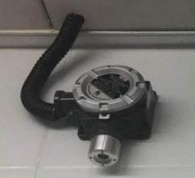
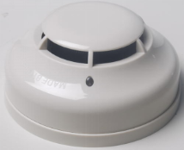
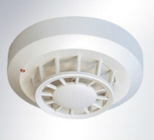
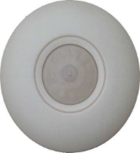
二、餐饮后厨管理要求
火源与可燃物管控
人的行为管控
消防设备设施管控
检查及验收
序号 | 设备设施 | 要求 | 目的和作用 | 违反的危害
1 | 火灾探测器 （烟感温感） | 设置要求：厨房内热加工操作区安装感温探测器，其他独立封闭空间安装感烟探测器 功能要求：消防主机、CRT及智慧消防地址码准确无误，要细化到商户内隔间（所有功能隔间均应有门牌标识），具体见《消防报警点位地址码编制规则》 监督巡查：物业部负责日常巡查 | 及时探测到火灾发生宁反馈消控中心，实现火灾“灭早灭小” | 无法探测火灾或地址错误，延误灭火时机
2 | 可燃气体报警器 | 设置要求：使用燃气的厨房必须安装可燃气体报警器 功能要求：探测燃气泄漏后，自动切断燃气供应，启动事故风机，报警信号反馈中控室 维保保养：工程负责检测和测试，每年至少请专业公司完成维保1次 | 快速探测燃气泄漏，及时关闭燃气管道，防止火灾和爆炸事故 | 燃气泄漏后，发生着火或爆炸事故
3 | 动火离人报警系统 | 涉及煎炒烹炸的后厨须安装动火离人报警装置，报警信号须接入消防报警主机 | 自动探测后厨区域厨师离岗，向中控室发出报警，便于商管员及时到场核实解决 | 厨师作业时离岗无法发现，油锅着火风险高
探测设备
灭火设备
疏散设备
25
燃气探头
烟感
温感
动火离人探测器
27
58

Slide 26
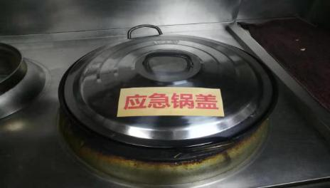
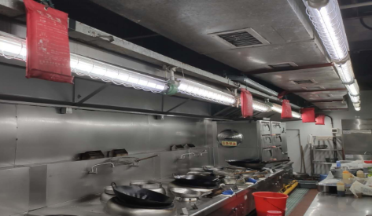
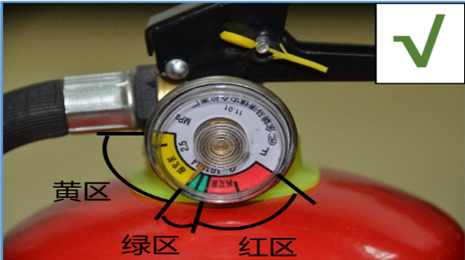
二、餐饮后厨管理要求
火源与可燃物管控
人的行为管控
消防设备设施管控
检查及验收
序号 | 设备设施 | 要求 | 目的和作用 | 故障危害
1 | 应急锅盖 | 每种尺寸油锅应配置≥1具应急锅盖，且手柄应防热、防烫；应急锅盖规格应与对应油锅同尺寸，放置于灶台附近便于操作的地方（可与灭火毯一起摆放），并设置明显、统一的标识 | 油锅起火后能快速取用应急锅盖灭火 | 无法或延误灭火时机，导致火势扩大，小火演变成火灾
2 | 灭火毯 | 每个灶台应配置≥1张灭火毯；灭火毯规格≥1.2米×1.2米，连同包装袋（盒）固定放置于灶台附近便于操作的地方，具体见《餐饮后厨灭火毯设置标准》课件 | 油锅起火后能快速取用灭火毯灭火
3 | 灭火器 | 厨房区域每20平方米配备2具4KG干粉灭火器，灭火器须在离灶台、常用大功率设备等周边1米距离内，安放位置固定并设明显标识、方便拿取，配备灭火器箱 | 油锅起火后能快速取用灭火器灭火
探测设备
灭火设备
√
√
疏散设备
26
根据油锅大小配备相应规格的锅盖
配备灭火毯
配备灭火器
28
58

Slide 27
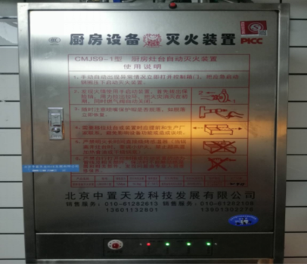
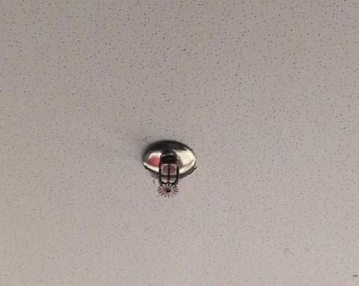

二、餐饮后厨管理要求
火源与可燃物管控
人的行为管控
消防设备设施管控
检查及验收
序号 | 设备设施 | 要求 | 目的和作用 | 故障危害
4 | 厨自灭 | 设置要求：涉及煎、炒、烹、炸、烤等涉油热加工的厨房（含明厨）区域，应安装厨自灭 管控要求：厨自灭24h通电，检修阀（进水阀）应采用手柄式阀门，均设常开标识 | 油锅起火后，在应急锅盖、灭火毯和灭火器灭火失败后，能快速进行自动灭火 | 无法或延误灭火时机，导致火势扩大，小火演变成火灾
5 | 喷淋系统 | 设置要求：所有独立隔间内均应设有喷头 功能要求：喷头无包裹物，管网冲水，水压正常 | 在应急锅盖、灭火毯、灭火器及厨自灭灭火失败后，能快速进行自动灭火
探测设备
灭火设备
√
√
疏散设备
27
29
58

Slide 28
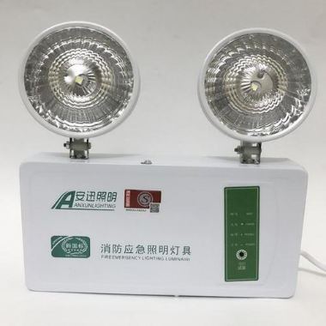
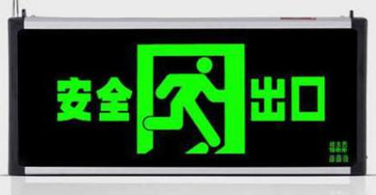
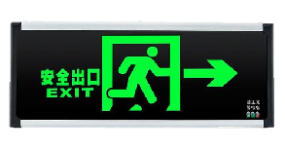
二、餐饮后厨管理要求
火源与可燃物管控
人的行为管控
消防设备设施管控
检查及验收
序号 | 设备设施 | 要求 | 目的和作用 | 违反的危害
1 | 安全出口 | 安全出口疏散门应向外开启，严禁锁闭、阻塞、占用等，营运部负责日常检查 | 在需要火灾疏散时，指引本区域人员快速疏散 | 火灾时无法指引人员疏散，造成人员伤亡事故
2 | 应急照明 | 宜选用消防电源作应急照明电源，也可使用蓄电型应急照明
探测设备
灭火设备
疏散设备
28
30
58

Slide 29
二、餐饮后厨管理要求
火源与可燃物管控
人的行为管控
消防设备设施管控
检查及验收
序号 | 责任部门 | 要求
1 | 工程部 | 餐饮商铺电气安全、厨房灭火系统运行每周检查≥1次，每月覆盖 负责厨自灭验收，建档及日常检查 设专人旁站监督厨自灭维保，使用超声波液位传感器进行充装量检查，充装量应达到存储瓶容量90%以上，验收、维保结束后进行系统功能测试，测试正常后签字确认
 |  | 燃气系统维护保养，每月测试燃气报警，每季度覆盖，每年聘请专业公司维保≥1次
 |  | 组织清洗排油烟管路主管道，每季度≥1次
 |  | 参加营运部牵头组织的商户增设喷头验收
2 | 营运部 | 每日检查厨房安全状况检查，每周全覆盖；营运经理每周检查，每月全覆盖；招商营运副总每月抽查，每季全覆盖
 |  | 每日检查餐饮厨房动火值守管控及动火离人报警装置运行情况，并填写现场厨房值守检查记录
 |  | 检查商户区域及外租库房喷头设置，组织工程部开展增设喷头验收
 |  | 督办商户每6个月进行厂家维保厨自灭
3 | 安品部 | 每周检查餐饮商铺安全管理工作落实情况，每月全覆盖
4 | 总经理 | 每月抽查≥1家重油烟商户，每季度全覆盖。发现隐患须追究管理责任人的监管责任
29
31
58

Slide 30
03后厨常见安全隐患

Slide 31
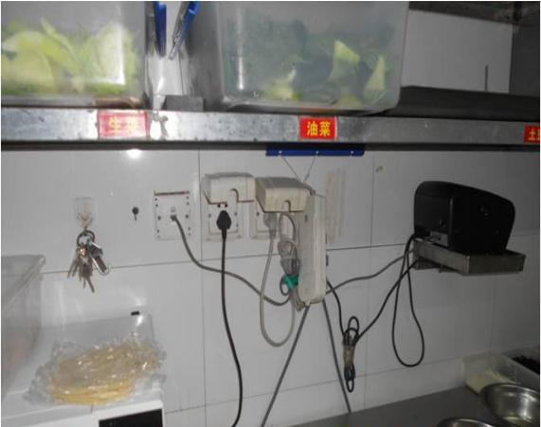
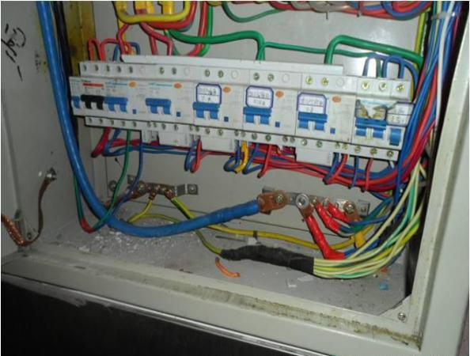
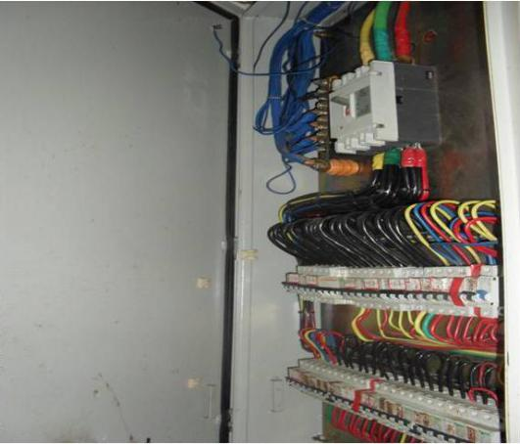
三、后厨常见安全隐患
火源与可燃物隐患
人的行为隐患
消防设备设施隐患
其他设备设施
用电隐患
×
×
×
油烟隐患
后厨使用移动插排、墙插未装防水盒
配电箱内未进行除尘清理
配电箱内未安装线路图
31
33
58

Slide 32
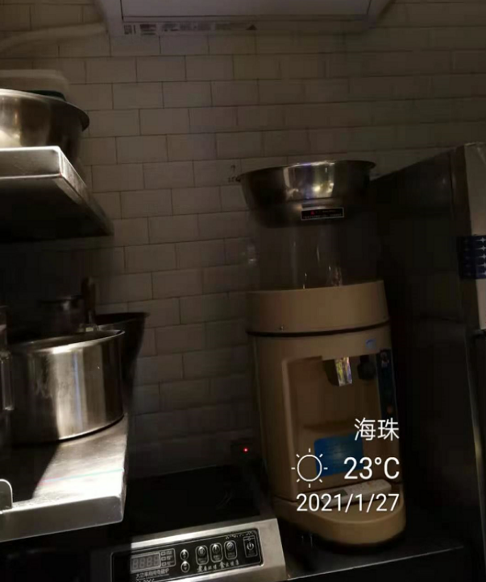
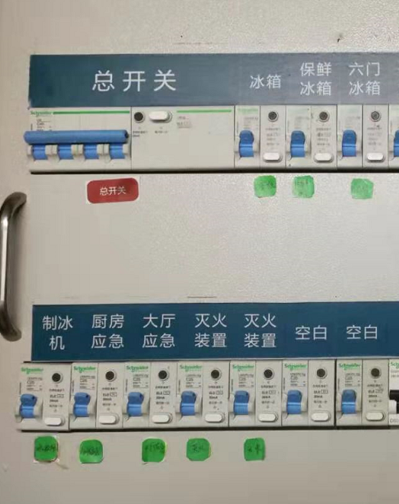
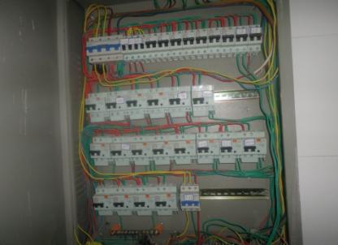
三、后厨常见安全隐患
火源与可燃物隐患
人的行为隐患
消防设备设施隐患
其他设备设施
用电隐患
×
×
×
油烟隐患
32
非24h用电设备接入24h电源回路
（闭店后电磁炉持续工作）
消防设备未贴红色24h回路标识
34
闭店时个别应关电源未关闭
58

Slide 33
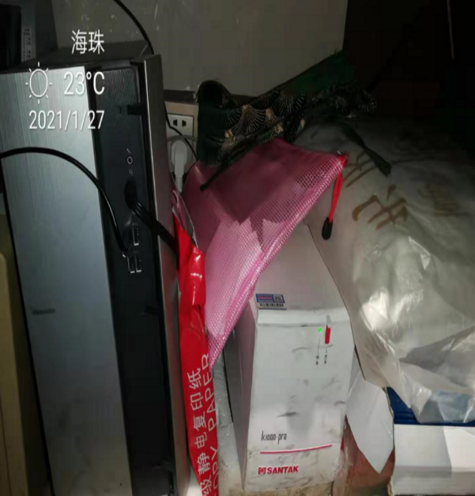
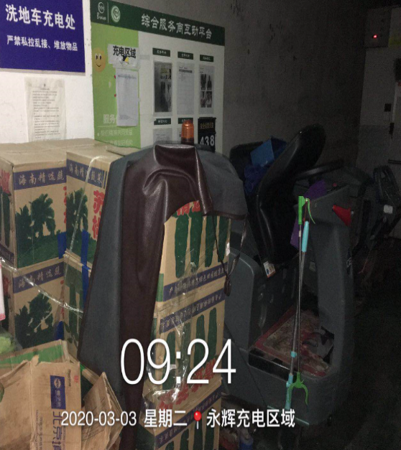
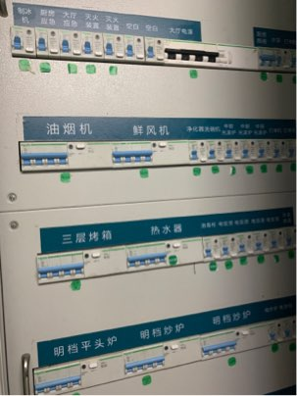
三、后厨常见安全隐患
火源与可燃物隐患
人的行为隐患
消防设备设施隐患
其他设备设施
用电隐患
×
×
×
油烟隐患
收银台电脑UPS电源周边堆放可燃物
充电设备1米内违规堆放可燃物
三关一锁流于形式
（非24h电源回路未断电）
33
35
58

Slide 34
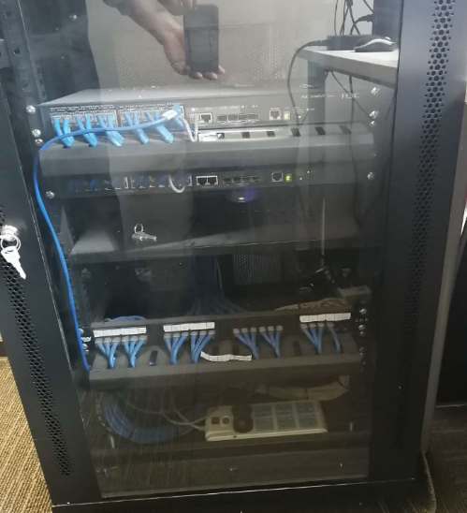
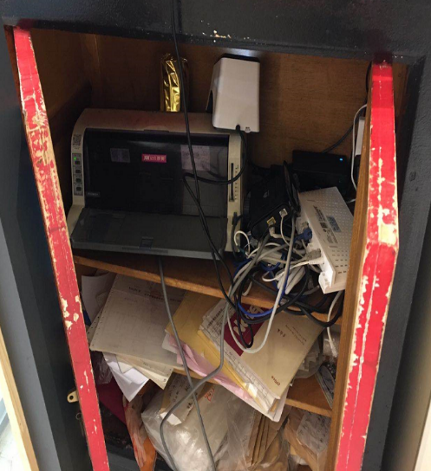
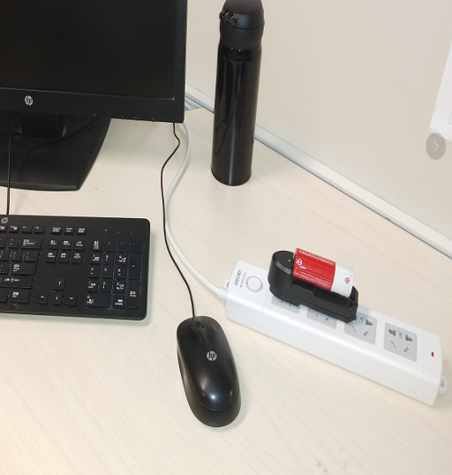
三、后厨常见安全隐患
火源与可燃物隐患
人的行为隐患
消防设备设施隐患
其他设备设施
用电隐患
×
×
×
油烟隐患
普通插排
网络路由器等随意摆放
弱电机柜未使用PDU插排
收银台弱电设备未做防火小妙招
闭店后插座未断电
34
36
58

Slide 35
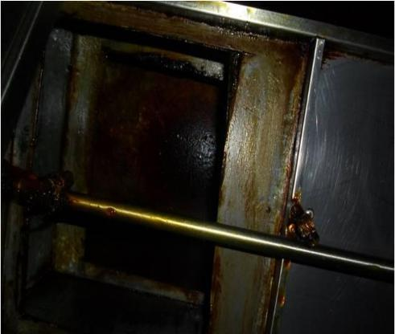
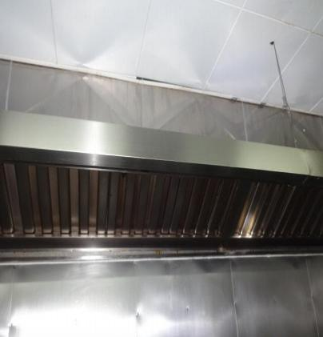
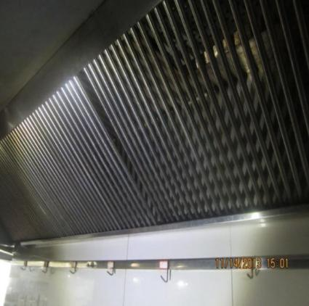
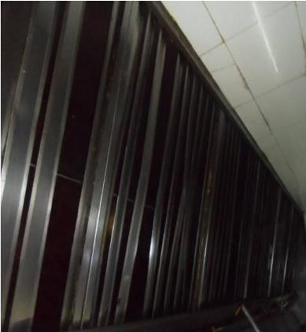
三、后厨常见安全隐患
火源与可燃物隐患
人的行为隐患
消防设备设施隐患
其他设备设施
用电隐患
×
×
×
×
油烟隐患
排油烟管道半臂之内积油
挡火板积油
挡火板选型错误
挡火板缺页
35
37
58

Slide 36
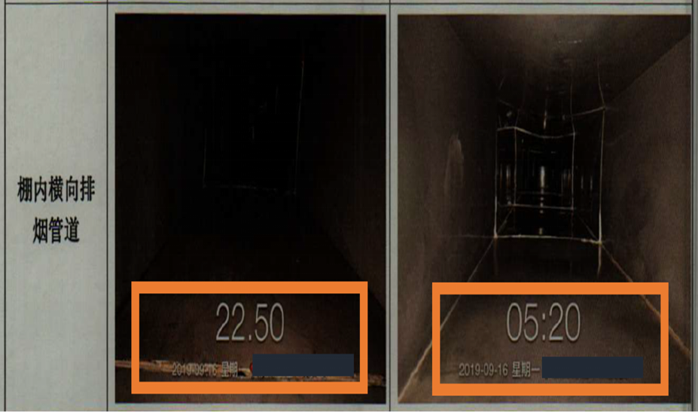
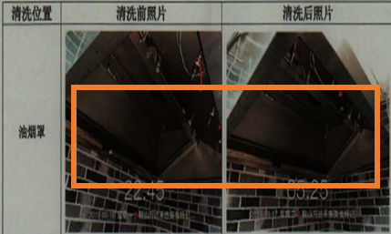
三、后厨常见安全隐患
火源与可燃物隐患
人的行为隐患
消防设备设施隐患
其他设备设施
用电隐患
×
×
油烟隐患
油烟清洗造假
（油烟清洗后时间早于清洗前时间）
清洗照片无参照物
36
38
58

Slide 37
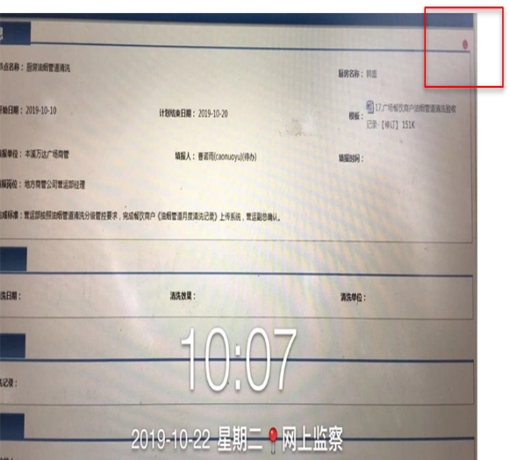
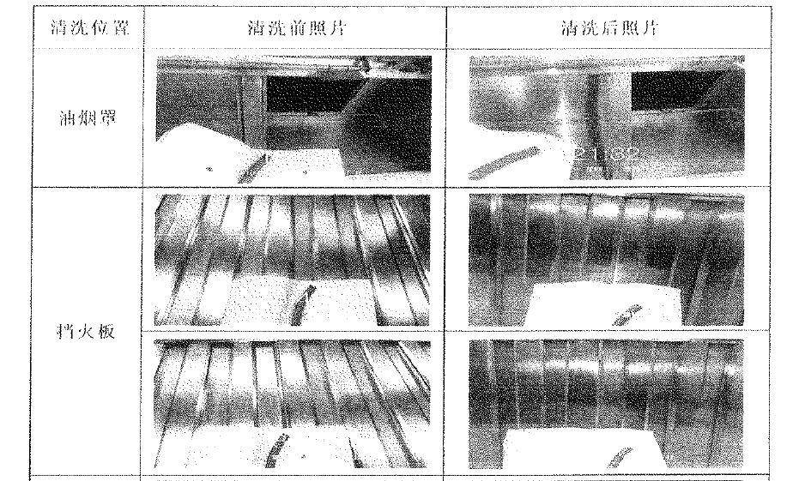

三、后厨常见安全隐患
火源与可燃物隐患
人的行为隐患
消防设备设施隐患
其他设备设施
用电隐患
×
×
×
油烟隐患
油烟清洗计划事项亮红灯
油烟清洗未采用彩色照片
油烟清洗签字不全
37
39
58

Slide 38


三、后厨常见安全隐患
火源与可燃物隐患
人的行为隐患
消防设备设施隐患
其他设备设施
非万员工培训
×
×
涉油作业隐患
非万员工应录入未录入
（商户考勤记录人数大于非万员工系统内员工数量）
商户员工实操照片录入错误
（录入的是其他商户员工）
38
40
58

Slide 39


三、后厨常见安全隐患
火源与可燃物隐患
人的行为隐患
消防设备设施隐患
其他设备设施
用电隐患
×
×
涉油作业隐患
油锅内油量和食材超过3/5
厨师将油炸炉移到无厨自灭区域
39
41
58

Slide 40



三、后厨常见安全隐患
火源与可燃物隐患
人的行为隐患
消防设备设施隐患
其他设备设施
探测设备
×
×
×
灭火设备
疏散设备
后厨独立房间未安装烟感
后厨烟感脏污及未吸顶安装
后厨烟感防尘罩未摘除
40
42
58

Slide 41


三、后厨常见安全隐患
火源与可燃物隐患
人的行为隐患
消防设备设施隐患
其他设备设施
探测设备
×
×
灭火设备
疏散设备
烟感地址码不准确
（未准确到商户内功能隔间）
未设置动火离人报警系统或系统断电
41
43
58

Slide 42


三、后厨常见安全隐患
火源与可燃物隐患
人的行为隐患
消防设备设施隐患
其他设备设施
×
×
探测设备
灭火设备
疏散设备
灭火毯配置不足或尺寸过小
（ 灭火毯尺寸1.0m × 1.0m，过小 ）
应急锅盖规格与锅大小不匹配
（应急锅盖尺寸过大，无法严密扣住锅口）
42
44
58

Slide 43




三、后厨常见安全隐患
火源与可燃物隐患
人的行为隐患
消防设备设施隐患
其他设备设施
探测设备
×
×
×
×
灭火设备
疏散设备
灭火器未按期巡检
（制度要求每月1次）
灭火器箱被遮挡
未按规定配备灭火器
后厨每20平米两具4KGABC干粉灭火器
灭火器指针处在红区
43
45
58

Slide 44


三、后厨常见安全隐患
火源与可燃物隐患
人的行为隐患
消防设备设施隐患
其他设备设施
探测设备
×
×
×
灭火设备
疏散设备
厨自灭断电或电源灯指示故障，无法识别完好性
易熔片被油污覆盖
钢丝绳及套管未固定，易引起设备误动作
44
46
58

Slide 45



三、后厨常见安全隐患
火源与可燃物隐患
人的行为隐患
消防设备设施隐患
其他设备设施
探测设备
×
×
×
喷头
灭火设备
疏散设备
喷头未正对油锅或油炸炉
厨自灭进水管关闭、未设常开标识、未使用手柄阀
排烟口内未安装厨自灭火喷头
45
47
58

Slide 46



三、后厨常见安全隐患
火源与可燃物隐患
人的行为隐患
消防设备设施隐患
其他设备设施
探测设备
×
×
×
灭火设备
疏散设备
弹簧未正常拉伸不受张力
厨自灭未设置断电报警
厨自灭动作反馈信号错误
厨自灭故障
（启动弹簧不在拉伸状态，虽然易熔片断裂，未喷洒药剂）
46
49
58

Slide 47



三、后厨常见安全隐患
火源与可燃物隐患
人的行为隐患
消防设备设施隐患
其他设备设施
探测设备
×
×
×
灭火设备
疏散设备
安全出口被杂物堵塞
疏散通道内违规堆放可燃物
安全疏散指示灯损坏
47
50
58

Slide 48




三、后厨常见安全隐患
火源与可燃物隐患
人的行为隐患
消防设备设施隐患
其他设备设施
×
√
垃圾提篮
√
油水分离器
不锈钢滤网
后厨洗碗间内油水分离器未投入使用
洗碗池下方安装油水分离器
地沟排水管口处设置垃圾提篮和不锈钢滤网
48
51
58

Slide 49
04安全事件处罚制度

Slide 50
四、安全事件处罚制度
安全事故指生产经营活动中发生的造成人员伤亡或财产损失的意外事件，包括火灾（火情）事故以及涉及食品安全的事件
其中，火情指发生在万达经营管理物业和在建项目，存在灭火设备设施启动，或故障电气柜（箱）损毁且蔓延至其他部位，或对集团品牌产生一定负面影响等情况的冒烟、燃烧。（对于餐饮厨房灶台部位的燃烧，定性为火情还应满足“燃烧蔓延超出油锅或食物”的条件，如蔓延至灶台、排油烟设施等）
（以下为2020版处罚制度，后续处罚制度更新后，需按新版处罚制度执行）
50
53
58

Slide 51
四、安全事件处罚制度
门店
城市公司
大区
处罚事项 |  | 责任人/责任部门经理/责任副总 | 总经理 | 责任单位
 |  | 岗位工资比例+年终奖金比例 |  | 年终奖金比例
发生安全事故经查实未履行安全职责的 | 一般一级 | 100%+100% | 100%+50% | -
 |  | 视情节轻重予以降级、降职或解除劳动关系
 | 一般二级 | 100%+20% | 100%+10% | -
 |  | 视情节轻重予以降级、降职或解除劳动关系
 | 一般三级 | 80% | 58% | -
 |  | 视情节轻重予以降级、降职或解除劳动关系
 | 一般四级 | 70% | 40% | -
 | 一般五级 | 60% | 30% | -
 | 一般六级 | 50% | 20% | -
 | 微小安全事件 | 25% | 10% | -
说明：瞒报、严重迟报、迟报安全事故的，额外处罚为上表中相应等级处罚金额的200%、50%和20%，对安全事故瞒报的相关责任人，通报批评，取消年终评优晋级资格，视严重程度建议对责任人调岗、降级或降职
安全事件处罚
隐患处罚
51
54
58

Slide 52
四、安全事件处罚制度
门店
城市公司
大区
处罚事项 |  | 责任人/责任副总 | 总经理
 |  | 岗位工资比例+年终奖金比例
发生安全事故经查实未履行安全职责的 | 一般一级 | 100%+50% | 100%+10%
 |  | 视情节轻重予以降级、降职或解除劳动关系
 | 一般二级 | 100% | 60%
 |  | 视情节轻重予以降级、降职或解除劳动关系
 | 一般三级 | 70% | 50%
 |  | 通报批评
 | 一般四级 | 50% | 40%
 | 一般五级 | 30% | 20%
 | 一般六级 | 20% | 10%
 | 微小安全事件 | 10% | 5%
说明：瞒报、严重迟报、迟报安全事故的，额外处罚额度与地方公司总经理相同，对安全事故瞒报的相关责任人，通报批评，取消年终评优晋级资格，视严重程度建议对责任人调岗、降级或降职
安全事件处罚
隐患处罚
52
55
58

Slide 53
四、安全事件处罚制度
门店
城市公司
大区
处罚事项 |  | 责任人 | 责任部门副总 | 责任部门总经理 | 分管业务副总裁 | 大区总裁
 |  | 岗位工资比例+年终奖金比例
发生安全事故经查实未履行安全职责的 | 一般一级 | 80%+10% | 80%+5% | 80% | 70% | 10% 仅适用火情
 |  | 视情节轻重予以降级、降职或解除劳动关系
 | 一般二级 | 80% | 60% | 40% | 20% | 5% 仅适用火情
 |  | 视情节轻重予以降级、降职或解除劳动关系
 | 一般三级 | 50% | 40% | 20% | 10% | —
 |  | 通报批评
 | 一般四级 | 30% | 20% | 10% | 5% | —
 | 一般五级 | 15% | 10% | 5% | 2% | —
 | 一般六级 | 5% | 2.5% | 2% | — | —
说明：瞒报、严重迟报、迟报安全事故的，额外处罚额度与地方公司总经理相同，对安全事故瞒报的相关责任人，通报批评，取消年终评优晋级资格
安全事件处罚
隐患处罚
53
56
58

Slide 54
四、安全事件处罚制度
门店
城市公司
大区
处罚事项 |  | 责任人/部门经理/安品部 | 责任副总 | 总经理
 |  | 岗位工资比例+年终奖金比例
地方公司存在安全隐患的（存在未履职且未在安全管理系统填报）（项） | 特别重大 | 100% | 80% | 50%
 |  | 视情节轻重予以降级、降职或解除劳动关系
 | 重大 | 50% | 40% | 30%
 | 较大 | 20% | 10% | 10%
 | 一般 | 5% （>2项时） | 5% （>3项时） | 5% （>4项时）
安全事件处罚
隐患处罚
54
57
58

Slide 55
四、安全事件处罚制度
门店
城市公司
大区
安全事件处罚
处罚事项 |  | 责任人/安全经理 | 责任副总 | 总经理
 |  | 岗位工资比例
检查时未发现检查区域内存在安全隐患的（项） | 特别重大 | 50% | 30% | 15%
 | 重大 | 30% | 20% | 10%
 | 较大 | 10% | 5% | 2%
 | 一般 | — | — | —
说明：所属地方公司存在较大安全隐患且城市公司存在未履职情况的(≥2项至责任人（含安全监督岗），≥3项至责任副总，≥4项至总经理）或存在重大及以上安全隐患且区域（城市）公司存在未履职情况的（≥1项时），按上表50%处罚
隐患处罚
55
58
58

Slide 56
四、安全事件处罚制度
门店
城市公司
大区
处罚事项 |  | 责任人 | 责任部门副总 | 责任部门总经理 | 分管业务副总裁 | 大区总裁
 |  | 岗位工资比例
检查时未发现检查区域内存在安全隐患的（项） | 特别 重大 | 15% | 10% | 5% | —
 | 重大 | 10% | 5% | 2% | —
 | 较大 | 5% | — | — | —
 | 一般 | — | — | — | —
所属地方公司存在较大安全隐患且区域本部责任人存在未履职情况的（＞3项）或存在重大及以上安全隐患且区域本部存在未履职情况的（≥1项时），按上表50%处罚 商管集团总部同一次专项安全检查，所属2个以上（含）城市公司被处罚，大区相关责任人按上表重大隐患50%处罚
安全事件处罚
隐患处罚
56
59
58

Slide 57
感谢观看
汇报人：XXX
汇报日期：

